Slide 1
Муниципальное дошкольное образовательное учреждение
Детский сад №1 комбинированного вида г.о. Власиха
Тема: «Малышарики на дороге.
Всё и не только о правилах дорожного движения».
(теоретическая часть)
Выполнила: Князькова Татьяна Юрьевна
E-mail: Knyazkova.T.U@yandex.ru
Телефон для связи: +7(925)779-87-37

Slide 2
Обеспечение безопасности жизнедеятельности является приоритетной задачей для личности, общества, государства.
Общеизвестно, что детство это уникальный период в жизни человека, именно в это время формируется здоровье, происходит становление личности. Опыт детства во многом определяет взрослую жизнь человека. В начале пути рядом с беззащитным и доверчивым малышом находятся самые главные люди в его жизни - это родители и воспитатели.
Задача взрослых – научить ребёнка безопасному поведению в различных ситуациях.
Наблюдения показывают: современные дошкольники, оставшись без руководства взрослого не способны самостоятельно организовать деятельность и наполнить её смыслом.
Дошкольный возраст – оптимальный период формирования социальных навыков и трудно питать иллюзии, что они в более зрелом возрасте сами собой возникнут.
Безопасность становится очень актуальным и современным понятием. Ей уделяется самое пристальное внимание в образовательных учреждений всех видов и уровней.

Slide 3
Что такое основы безопасности?
Формирование первичных представлений о безопасном поведении в быту, социуме, природе. Воспитание осознанного отношения к выполнению правил безопасности.
Формирование осторожного и осмотрительного отношения к потенциально опасным для человека и окружающего мира природы ситуациям.
Формирование представлений о некоторых типичных опасных ситуациях и способах поведения в них.
Формирование элементарных представлений о правилах безопасности дорожного движения; воспитание осознанного отношения к необходимости выполнения этих правил.

Slide 4
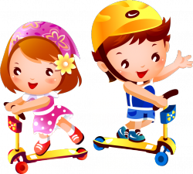
Особую роль в формировании у детей правил безопасного поведения в быту, социуме, природе имеют современные средства ИКТ.
Инновационные подходы в данном направлении и комплексно решают поставленные задачи: воспитательные, развивающие, обучающие.
Опираясь на возрастные психофизиологические и интеллектуальные особенности детей дошкольного возраста, выделен ряд моментов, которые важно учитывать при решении данных задач:
* Вызвать у дошкольников желание соблюдать правила безопасности в, избегая морализации, путем познания, а не запретов.
* Обеспечить активность каждого ребенка при освоении знаний и умений безопасного поведения.
* Внушить ребенку, что опасности можно избежать, если вести себя правильно, при этом, не спровоцировав у него чувство робости и страха, используя имитационное моделирование угрожающих ситуаций и обучение практическим действиям с потенциально опасными предметами.
* В общении с детьми использовать и закреплять такие понятия, как «опасно», «безопасно», «осторожно».

Slide 5
К организационно-педагогическим условиям, способствующим эффективной организации педагогического процесса относятся:
создание и организация системы непрерывной подготовки дошкольников к безопасному поведению на дорогах;
специальную подготовку воспитателей по основам безопасности дорожного движения и технологии обучения детей безопасному поведению на дороге и в транспорте;
наличие необходимой учебно-методической базы и материальнотехнического обеспечения учебного процесса;
организацию учебного процесса в общем плане работы МДОБУ;
постоянное взаимодействие с социально-педагогической средой при организации и проведении мероприятий, направленных на подготовку дошкольников к безопасному поведению на дорогах (семьи воспитанников, ГИБДД, детские сады района, города, спортивные секции, кружки и клубы по месту жительства и т.д.);
создание в ДОУ кабинета безопасности дорожного движения и соответствующее оборудование.

Slide 6
Организация процесса непрерывной подготовки дошкольников к безопасному поведению, на дороге может быть эффективной лишь при соблюдении следующих принципов:
непрерывности, систематичности и последовательности обучения;
наглядности и доступности;
единства теории и практики обучения и воспитания;
учета возрастных и индивидуальных особенностей детей;
сотрудничества детей и взрослых в процессе обучения.
При этом воспитатель должен знать:
1) физиологические и психические качества, имеющие первостепенное значение для безопасного передвижения по дороге;
2) факторы, влияющие на психофизическое состояние ребенка на дороге;
3) наиболее распространенные ошибки пешеходов-детей, связанные с незнанием собственных возможностей;
4) понятие «риск» и связанные с ним особенности поведения детей на дороге;
5) психофизиологические различия в поведении детей и взрослых на дороге;
6) психофизиологические различия в поведении мальчиков и девочек на дороге;
7) особенности поведения детей дошкольного возраста во дворах, на дорогах и за городом;
8) наиболее распространенные ошибки пешеходов, связанные с незнанием психологии водителей;
9) методы работы по предупреждению детского дорожно-транспортного травматизма;
10) факторы, влияющие на результативность занятий по ПДД;
11) методические приемы, используемые на занятиях по ПДД и их специфику;
12) учебные, наглядные и методические пособия;
13) ситуационные и другие практико-ориентированные методы обучения;
14) основные причины нарушения ПДД детьми;
15) типичные ошибки детей на дороге;
16) основные места и время дорожно-транспортных происшествий с детьми;
17) особенности дорожной обстановки в зависимости от времени года и суток;
18) инновационные педагогические технологии.

Slide 7

«Инновационные педагогические технологии»
Технология «ТРИЗ» (теория решения изобретательских задач, создана ученым-изобретателем Т.С. Альтшуллером.);
Игровые технологии;
Проектная деятельность;
Информационно – коммуникативные технологии;
Мультипликация;
Мнемотехника;
Разноуровневое обучение;
Технология проблемного обучения;
Исследовательская деятельность;
Здоровьесберегающие технологии.

Slide 8

«Правила дорожные - вы совсем не сложные!»
Ритуалы. Соблюдение ПДД должно быть доведено до уровня автоматизма. Это значит, что все действия на дороге ребенок должен выполнять не задумываясь. Например, произносить «волшебную фразу» перед каждым пересечением дороги: «посмотри налево- посмотри направо, если нет вокруг машин, аккуратно можешь переходить дорогу».
Личный пример. Это очень важный момент, ведь правила поведения на дороге существуют вовсе не для того, чтобы их нарушать. И если в данном месте переходить дорогу запрещено, то это значит, что делать этого нельзя даже при отсутствии машин, даже если очень опаздываете, даже если «мы аккуратно и быстро» и «это один раз». Помните, что разовое нарушение – это тоже нарушение. Ни одно опоздание не стоит человеческой жизни.
Методы обучения. Безусловно — игровой. Таким образом, дети отлично запоминают любую информацию.

Slide 9
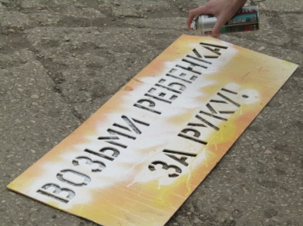
«Рекомендации ГИБДД»
Часто мы задаемся вопросом: почему дети попадают в
дорожно-транспортные происшествия? Казалось бы,
ответ простой: если ребенок по собственной неосторожности получил травму в дорожно-транспортном происшествии, то это - вина ребенка.
Но понятия "вина ребенка" не существует. Дорожное происшествие с ним означает лишь, что мы, взрослые, где-то недосмотрели, чему-то не научили или же личным примером показали, что можно нарушить "закон дороги". И часто за случаями детского травматизма на дорогах стоит безучастность взрослых к совершаемым детьми правонарушениям.
Для ребенка умение вести себя на дороге зависит не только от его желания или нежелания это делать. Ребенок является самым незащищенным участником дорожного движения, и во многом поведение детей на дороге обусловлено их восприятием дорожной ситуации. Именно поэтому безопасность детей на дороге можем обеспечить в первую очередь мы, взрослые: родители, учителя, воспитатели, прохожие и, главным образом, водители транспортных средств.
С чего же начинается безопасность детей дороге? Разумеется, со своевременного обучения умению ориентироваться в дорожной ситуации, воспитания потребности быть дисциплинированным на улице, осмотрительным и осторожным. Личный пример - это самая доходчивая форма обучения для ребенка. Помните, если Вы нарушаете Правила, Ваш ребенок будет поступать так же!

Slide 10

«Фликеры детям купите ,родители, пусть на дороге их видят водители!»
Фликеры – это светоотражающие элементы, которые выполнены в виде маленьких значков, наклеек, или специальных вставок на одежде, обуви, на рюкзаках и сумках. Они отражают свет в темноте и помогают водителям увидеть
пешехода в ночное время.
Световозвращающими элемен-
тами могут служить маленькие
брелки, значки или шевроны,
покрытые отражающим свет
материалом. Они работают по
принципу дорожных знаков: на
брелок наклеен специальный
материал, который возвращает
свет к источнику.

Slide 11
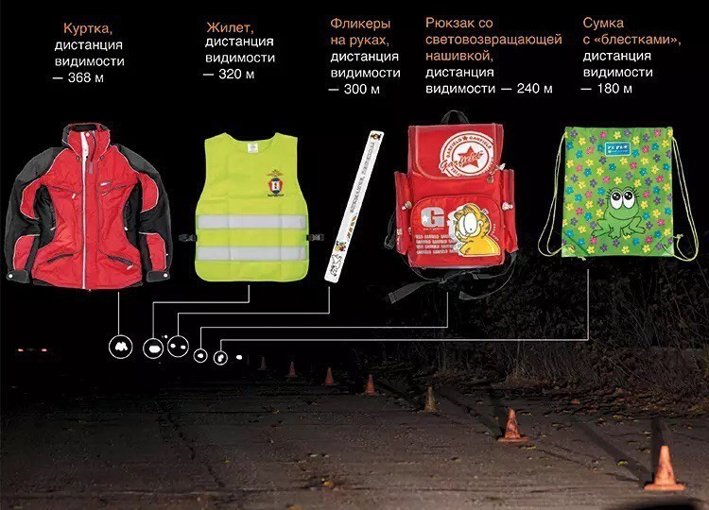
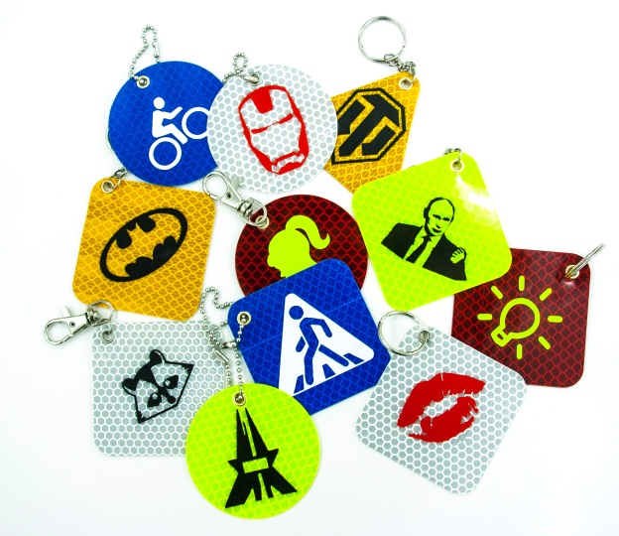
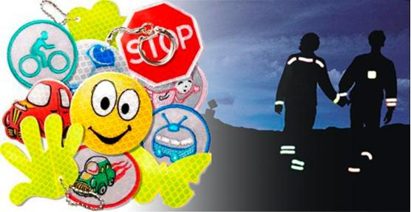

Slide 12

«Уголок безопасности для родителей»
Уголок безопасности для родителей оформляется как правило в раздевалках группы, он направлен на взрослых, для помощи их взаимодействия с детьми.
Наполнением может стать:
Консультации для родителей;
Демонстративный материал;
Плакаты;
Памятки;
Внутренние приказы дошкольного учреждения;
Папки-передвижки;
Рекламные брошюры;
Дополнительная литература;
Методическое пособие;
Примеры игр по безопасности;
Информативные ссылки на интернет - ресурсы (проверенные заранее).
И многое другое.

Slide 13
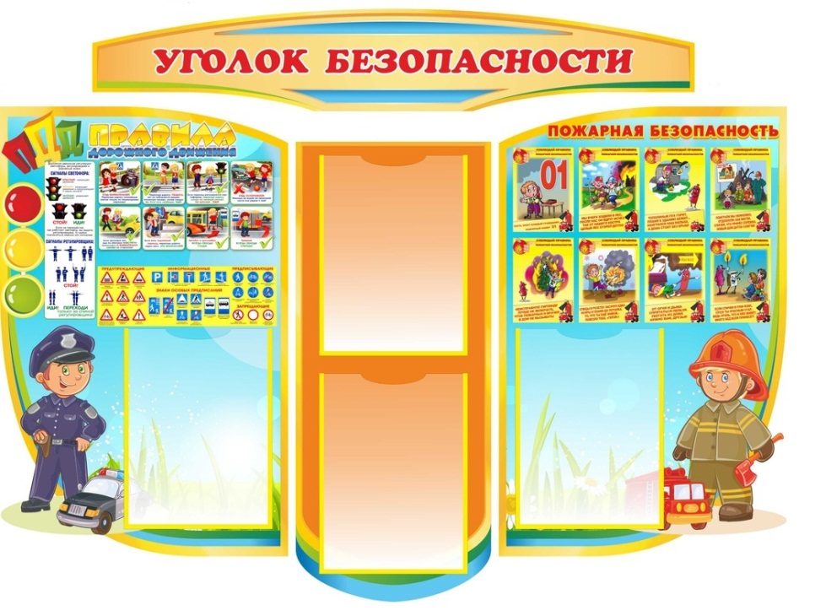
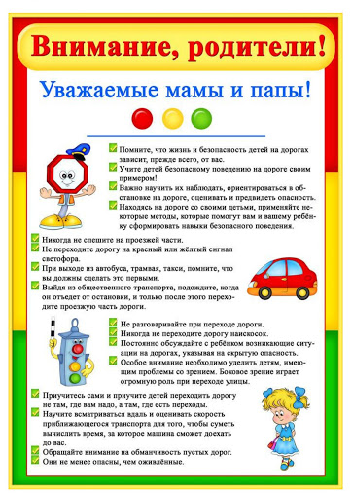
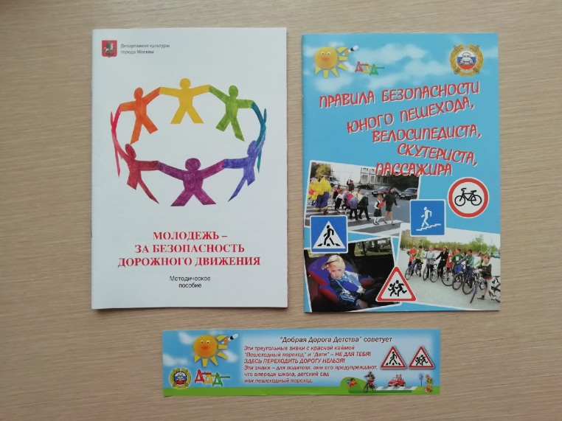
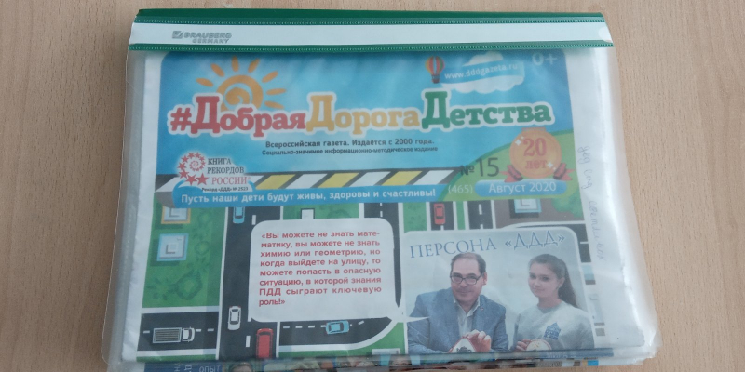

Slide 14

Приложение:

Slide 15



Slide 16


Slide 17
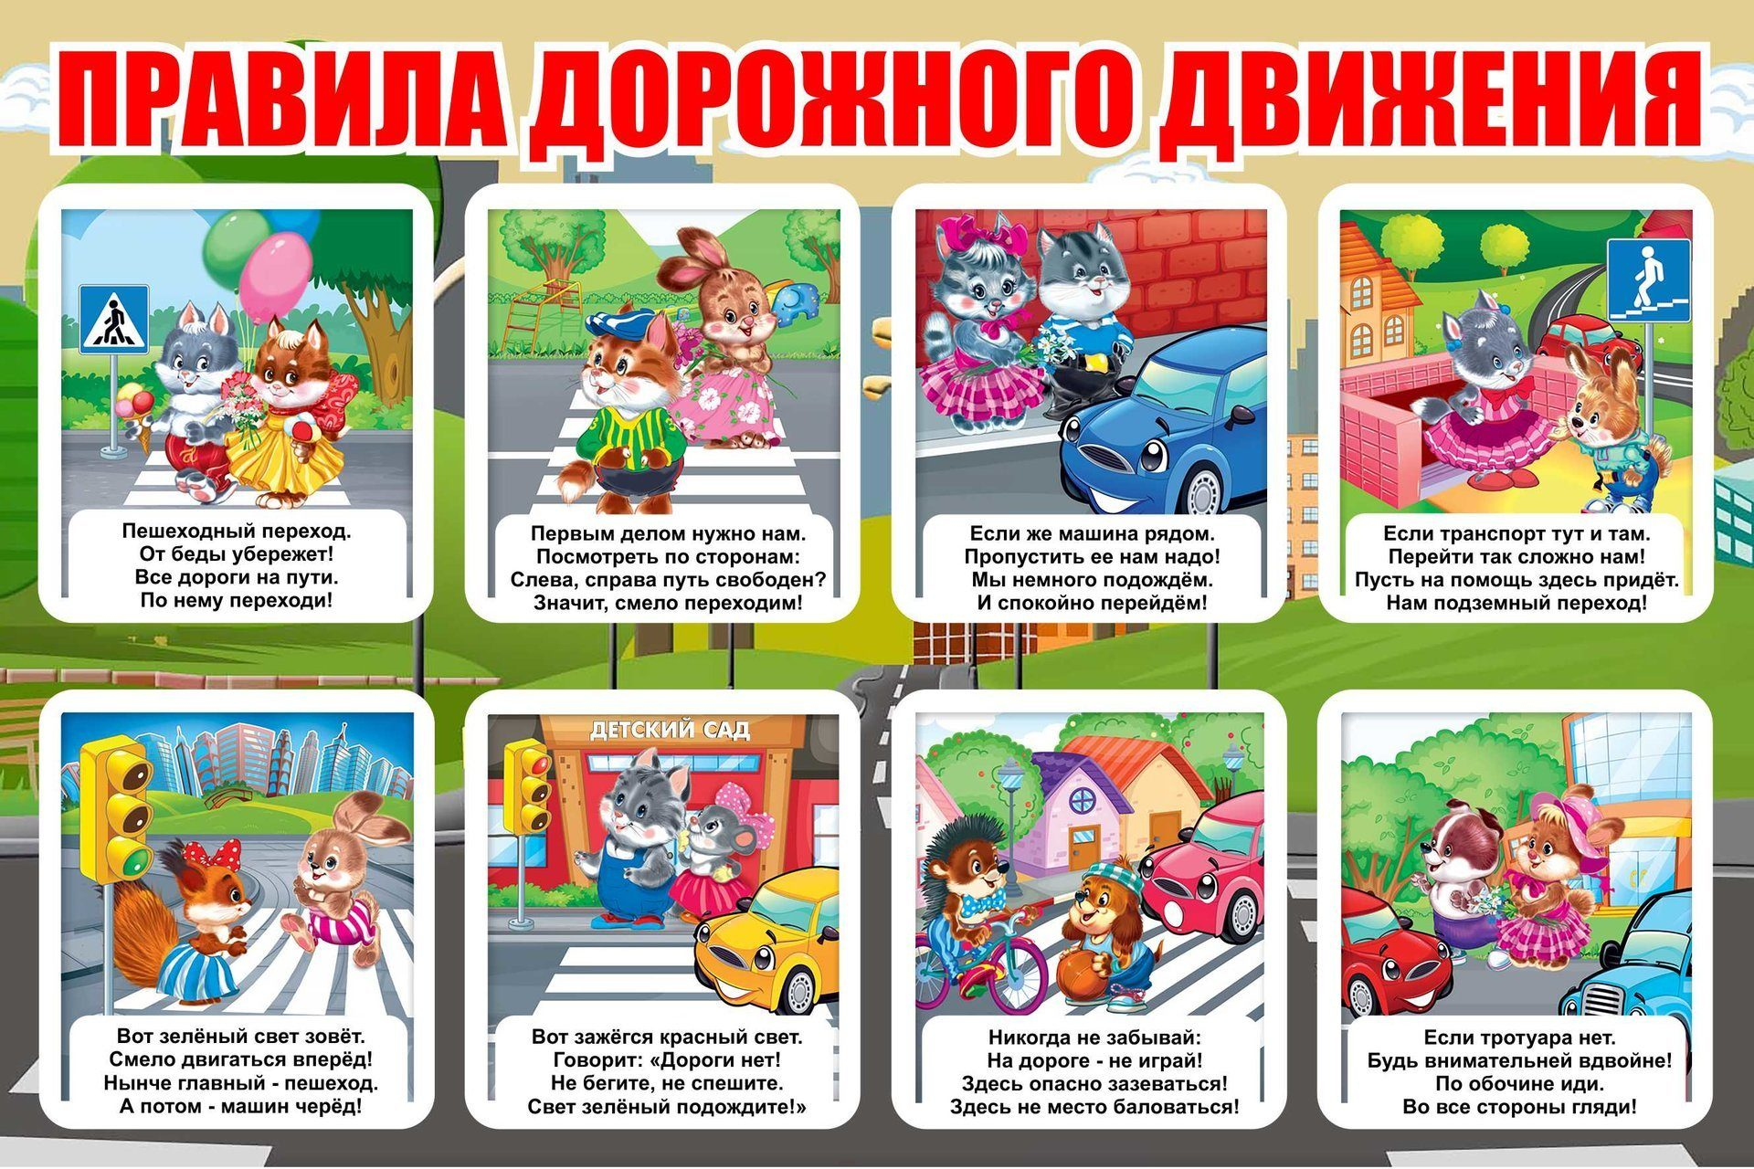

Slide 18
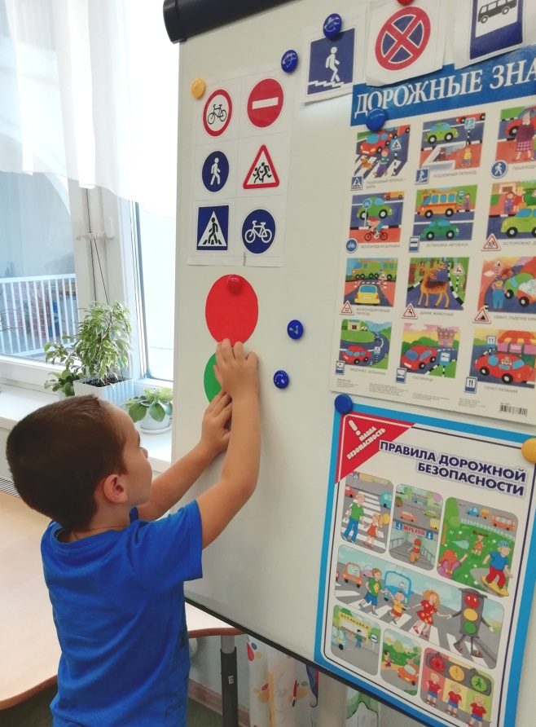
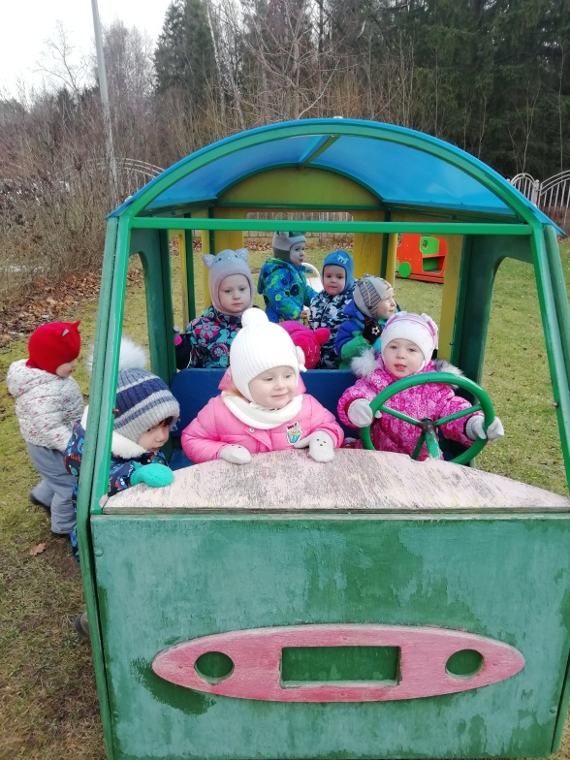
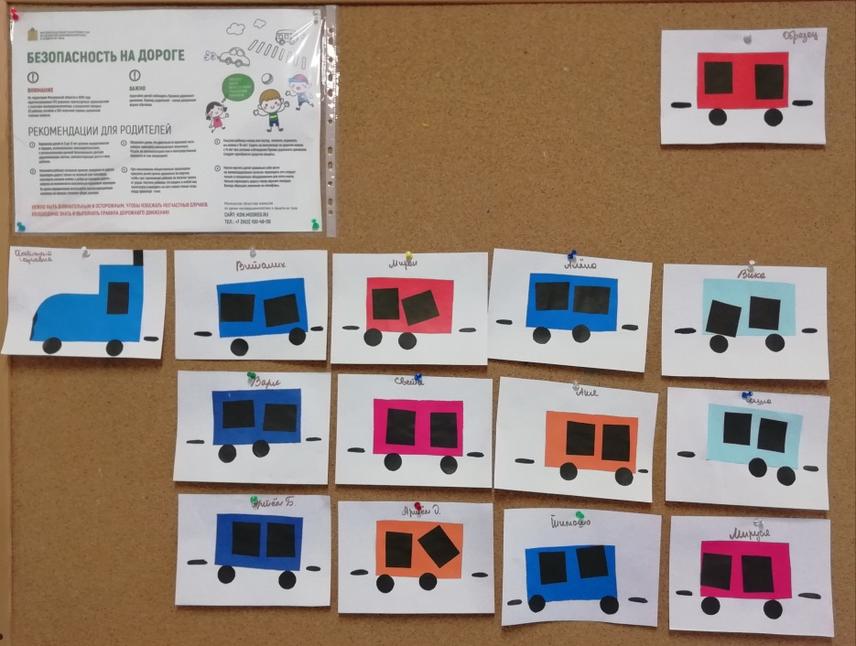
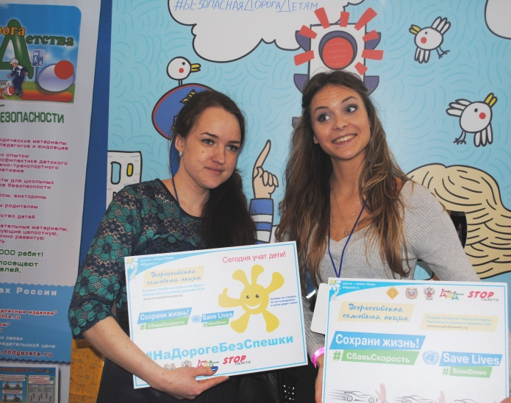

Slide 19

Спасибо за внимание!
С уважением, Татьяна Юрьевна.

